Slide 1
Välkommen som student på Ekonomihögskolan vid Linnéuniversitetet
Civilekonomprogrammet
Martin Holgersson
martin.holgersson@lnu.se
Notes:
Välkommen som student på Ekonomihögskolan vid Linnéuniversitetet
Fyll i namn och program se röd text
Lägg gärna ut ppt i programrummet på MyMoodle

Slide 2
Student på Ekonomihögskolan
Checklista ny student
Studentkonto
Kursregistrering
Notes:
Student på Ekonomihögskolan
Checklista ny student: https://lnu.se/nystudent
Följande information hittar studenterna här:
Hämta studentkonto
Registrera sig – går att göra veckan innan kursstart samt kursstartsveckan, måste ha ett studentkonto för att kunna registrera sig. Har studenten problem att registrera sig, hänvisa till utbildningsadministrationen vid Ekonomihögskolan eller att de mailar oss via ekonomihogskolan@lnu.se. På nästa slide kan du visa var studenterna klickar för att komma till registrering.
Samt praktisk information som:
Studentwebben
E-post
Passerkort

Slide 3
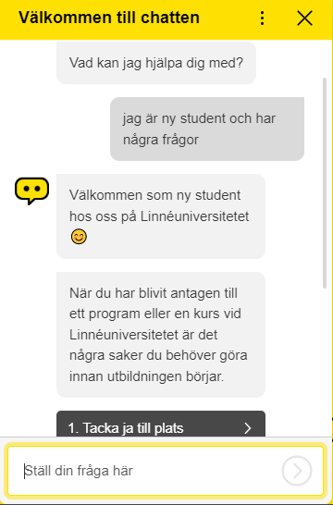
Ny digital medarbetare
Chatboten
Calle
Under sommaren 2023 lanserades vår nya digitala medarbetare Calle
Calle kan hjälpa dig att besvara frågor som du kan ha som ny student.
Du hittar Calle på Lnu.se, bland annat här: https://lnu.se/student/ny-student/

Slide 4
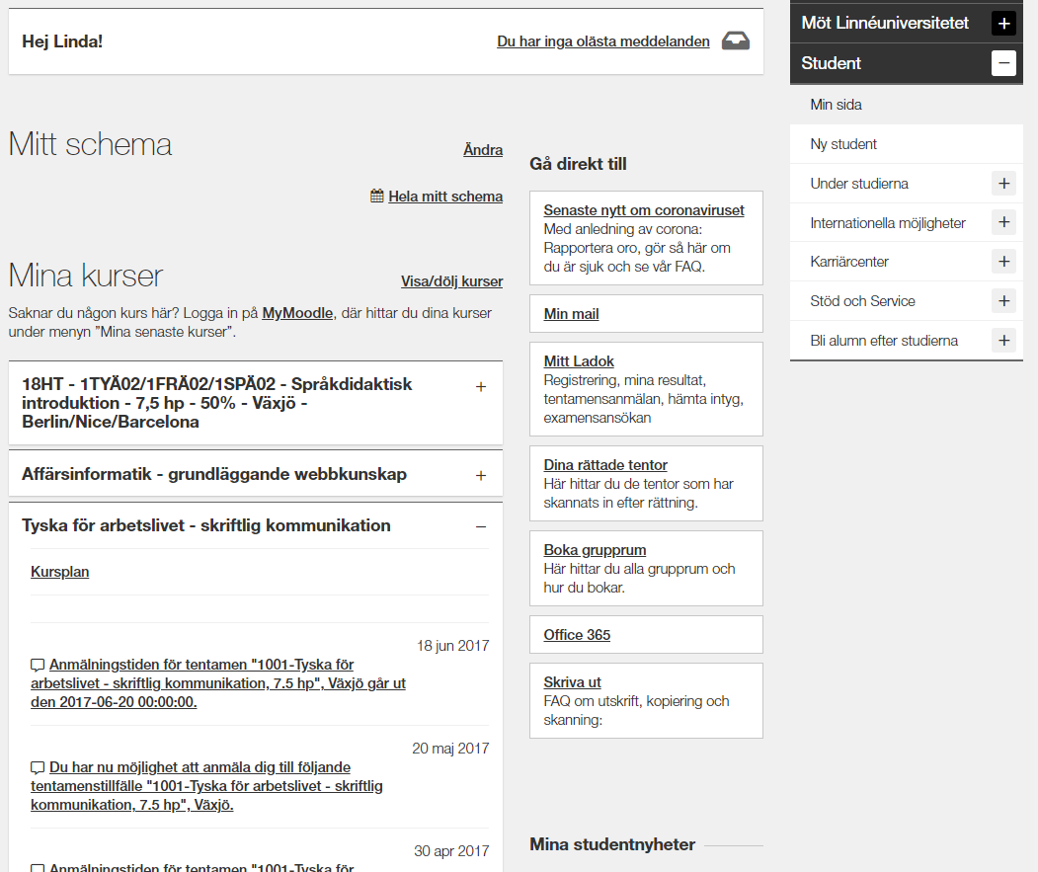
Studentwebben
Viktig information under dina studier
När du är registrerad på en kurs ser du schemat här
Klicka på kursen:
Länk till kursrummet på Moodle
Länk till kursplan
Information om anmälningstider för tentamen
Ladok:
Registrering
Resultat
Tentamensanmälan
Intyg
Mina studentnyheter
Min studentkalender
Notes:
Studentwebben
I inloggat läge på lnu.se/student hittar studenterna följande:
Mitt schema
Mina kurser – finns länk direkt till kursrummet på Moodle. När studenten är registrerad på kursen kommer den att dyka upp under mina kurser här på studentwebben
Under rubriken Gå direkt till kommer studenten till Ladok och kan göra följande:
Mitt Ladok:
Registrera sig på kurs – öppnar veckan före kursstart
Se sina resultat
Anmäla sig till tentamen
Hämta intyg
I inloggat läge får de även upp studentnyheter och studentkalender – där publiceras information som rör dem. Det kan vara öppna föreläsningar, påminnelser etc.

Slide 5
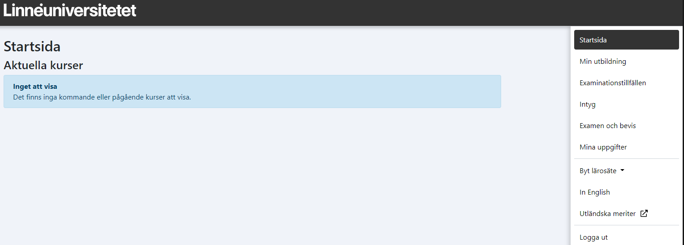
Mitt LADOK
Betyg, intyg och tentamensanmälan
Min utbildning hittar du:
betyg för kurser och program som är: avklarade, inte avklarade och tillgodoräknande
Examinationstillfällen:
Här anmäler du dig till tentamen. Du ser även inte anmäld, anmäld och passerade
Byt lärosäte:
För att kunna se kurser och resultat på kurser som du läser vid LNU, så måste du välja Linnéuniversitetet.
Notes:
Ladok
Hit kommer studenterna via studentwebben (slide 3). Här kan studenterna göra följande:
Registrera sig på kommande kurs
Se sina resultat
Anmäla sig till tentamen, kursen syns under oavslutade
Hämta intyg

Slide 6
Koppla e-postadressen du använder och håll dig uppdaterad
För att inte gå miste om viktig utbildningsinformation rörande dina studier så koppla den e-postadress som du använder till ditt studentkonto.
Du uppdaterar till aktuell e-postadress via ditt studentkonto på Lnu.se/student/min-sida i ’Mitt Ladok’ under ’Mina uppgifter’.
Läs mer på IT-support för studenter.

Slide 7
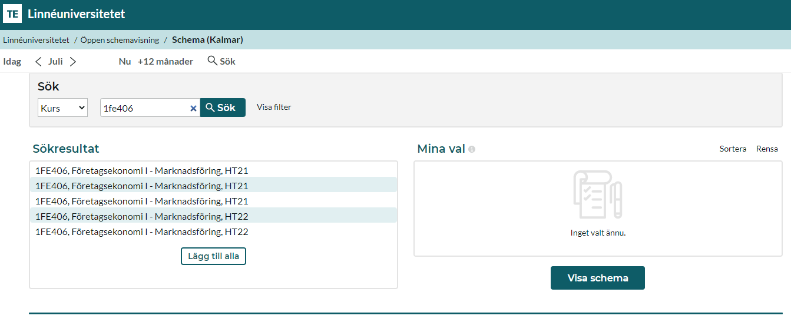
Schema
När schemat är publicerat kan det sökas fram via TimeEdit
Notes:
Schema
Här kan du alltid söka ut schema innan du är registrerad (när du är registrerad hittar du schemat via studentwebben, se tidigare slide):
Skriv in kurskod eller (del av) kursnamn
Klicka på kurstillfället/tillfällena med rätt termin
Klicka på Visa schema

Slide 8
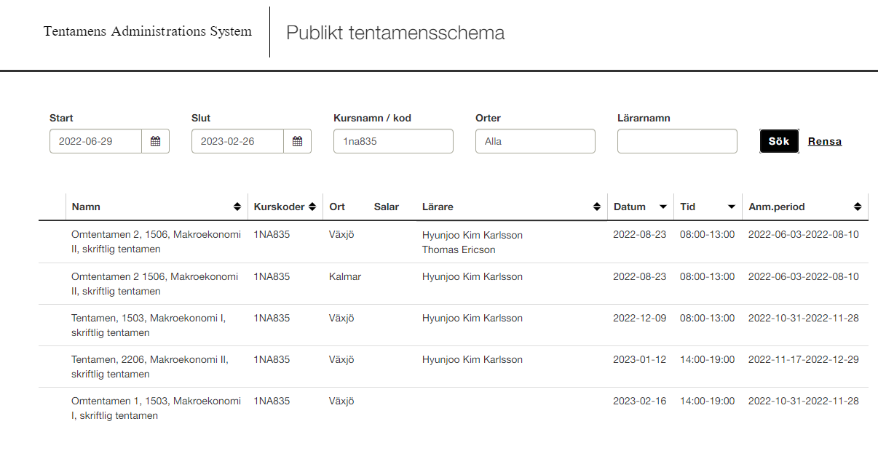
salstentamen.lnu.se
Notes:
Tentamensschema (gäller endast vid campusundervisning)
Studenter kan i förtid se när nästkommande tentamen är genom att gå in via salstenteman.lnu.se (länk finns i bilden).
Viktigt är att man fyller i följande:
Slut (sluttid för sökningen)
Kursnamn / kod
Under Datum – är det datum som tentamen ges
Under Anm.period är det datum som det är öppet för anmälan till tentamen
Obs. anmälan görs inte via tentamenschemat utan via ladok, som du som studenten kommer åt via studentwebben.

Slide 9
Lärplattformen Moodle
Programrum
Kursrum
Ekonomihögskolan informerar
Notes:
Lägg in länk till ditt programrum i den röda texten ovan
Lägg in länk till första kursrummet i den röda texten ovan
Lärplattformen Moodle
Visa ditt programrum och kursrum!
Visa Moodle sidan: Ekonomihögskolan informerar (länk finns i sliden). Här hittar studenterna information om:
Kontaktinformation till utbildningsadministrationen
Terminsperioder och kursperioder
Information om behörighet, villkor och kursval inom program
Tentamensanmälan, tentamensschema och Tentamen på annan ort
Stöd och hjälp i akademiskt skrivande

Slide 10
Kurs- och utbildningsplan
Utbildningsplanen reglerar programmets mål, struktur, innehåll och examen. Kursplanen reglerar respektive kurs gällande mål, innehåll, examination, litteratur m.m. Där står vilka förkunskapskrav du måste uppfylla för att kunna registrera dig samt läsa kursen. Läs igenom kursplanen inför varje ny kurs.
Notes:
Kurs- och utbildningsplan
Gå igenom och visa var studenten kan hitta kursplan och utbildningsplanen
https://lnu.se/utbildning/under-studierna/studentwebben/kurs-och-utbildningsplaner/ (rubriken på sidan)
Viktigt att visa i kursplanen är:
Förkunskapskrav - Gå igenom att det är förkunskapen i kursplanen som styr om studenten är behörig eller inte till kursen. Notera att om studenten inte uppfyller kraven kan hen alltså bli nekad till att påbörja en kurs.
Litteraturlistan – att den ligger sist i kursplanen – obs litteraturlistan kan ändras fram till 8 veckor innan kursstart, så det är inte en bra idé att köpa på sig all kurslitteratur året innan kursen ges.

Slide 11
Examination
Det finns olika typer av examination, till exempel skriftlig salstentamen, digital tentamen, inlämningsuppgift och seminarium. Kursansvarig meddelar vid kursstart hur examination sker. Detta anges även i kursplanen. Om du fått ett godkänt betyg kan du inte göra samma examination igen för att få högre betyg.
Notes:
Examination
Gå igenom de olika examinationsformer:
skriftlig tentamen
hemtentamen
inlämningsuppgift
dugga
digitala test
case
Gå gärna igenom hur den första kursen examineras och visa gärna kursplanen.
Viktigt att notera för studenten är att: om du fått ett godkänt betyg kan du inte göra samma examination igen för att få högre betyg.

Slide 12
Skriftlig salstentamen
Anmälan till skriftlig salstentamen är obligatorisk.
Det går inte att efteranmäla sig!
Giltig legitimation måste uppvisas vid salstentamen för att ha rätt att genomföra tentamen.
Ekonomihögskolan erbjuder vanligtvis tre examinationstillfällen under ett läsår. Därefter hänvisas omexamination till nästa gång kursen ges.
Planera dina studier – se Tentamensschema
Notes:
Skriftlig tentamen
Anmälan till skriftlig tentamen är obligatoriskt och görs via studentwebben.
Notera att det inte går att efteranmäla sig till tentamen, att vare sig lärare eller utbildningsadministratör kan efteranmäla någon student till en skriftlig tentamen.
Har du missat att anmäla dig, kan du gå till tentasalen, där tentamensvärdarna bedömer om det finns plats för dig att skriva tentan. Du får i så fall börja skriva tentan 45 minuter efter ordinarie starttid.
Visa tentamensschemat – länk finns i sliden. På detta sätt kan studenterna planera sina studier.

Slide 13
Underkända examinationer:
kan leda till att du inte uppfyller förkunskapskraven till nästa kurs och inte kan studera vidare
kan innebära problem med CSN eftersom de har krav på studieprestation. Alla frågor angående CSN hänvisas till dem
Dröj inte för länge med omexamination då kursens upplägg kan komma att förändras till nästkommande läsår.
Notes:
Underkända examinationer…
Om studenten får underkänt på en examination kan det resultera i att hen inte uppfyller förkunskapskraven till nästa kurs eller nästa termin.
CSN har krav på studieprestation. Alla frågor angående CSN hänvisas till dem.

Slide 14
Infocenter – Växjö
Hus H
Generella frågor, service och försäljning av profilvaror
Öppettider: Måndag – Fredag, 8.00 – 16.00
Notes:
Till Infocenter är du alltid välkommen för att få allmän information och service, vägbeskrivning och lotsning vidare i organisation.
Butiken säljer vi profilprodukter, kontorsmaterial och kurskompendier. I Växjös Infocenter huserar även copycenter.

Slide 15
Generella betygskriterier för betygsskalan A-F vid Ekonomihögskolan
Prestationen bedöms i förhållande till hur väl du har uppnått kursens mål.
Betyg | Bedömning | Med avseende på varje mål för delkursen/kursen motsvarar ditt resultat något av följande kriterier
A | Utmärkt | Utomordentligt resultat med endast ett fåtal mindre brister
B | Mycket bra | Mycket bra resultat med endast ett fåtal brister
C | Bra | Generellt bra men med några brister
D | Tillfredsställande | Acceptabel nivå men flera brister finns
E | Tillräckligt | Resultatet uppfyller minimikriterierna
Fx | Otillräckligt | Examinator /kursansvarig kan undantagsvis bestämma att en student som ligger nära gränsen för E får utföra kompletterande uppgifter för att nå betyget E. Examinaror / kursansvarig meddelar skriftligen studenten vad som gäller för att inkomma med kompletteringen. I väntan på kompletteringen sätts betyget F, om kompletteringen godkänns ändras betyget till E.
F | Otillräckligt | Avsevärt mer arbete krävs
Notes:
Betygsskala vid Ekonomihögskolan
Länk till regeldokumentet finns i rubriken och går även att hitta på Ekonomihögskolan informerar på Moodle.
Gå igenom de olika stegen.

Slide 16
Sammanvägning av betyg – betyg på kurs
Kursens samtliga examinationsmoment ska vara godkända innan samlingsbetyg kan fastställas.
Utbildningsadministratör utför den matematiska beräkningen, enligt fastställda principer.
Betygsunderlaget lämnas till examinator för beslut genom signering av resultatlistan.
Sammanvägning sker genom att samtliga examinationsmoment som betygsatts i en kurs översätts av utbildningsadministratör till siffror enligt tabell till höger.
Betygsskalan A-F | Sifferskala för viktning
A | 9,0
B | 8,0
C | 7,0
D | 6,5
E | 6,0
Betygsskalan A-F | Mattematiska betygsgränser
A | 8,51 – 9,00
B | 7,51 – 8,50
C | 6,76 – 7,50
D | 6,26 – 6,75
E | 6,0 – 6,25
Varje examinationsmoment ges den procentuella vikt som motsvaras av dess omfatt­ning i högskolepoäng. Exempelkursen får således C, då snittet var 7,4.
Kurs X, 15 hp | Betyg | Översättning | Viktning
Examinationsmoment 1; tentamen 7,5 hp | B | 8 | 8*(7,5/15) = 4,0
Examinationsmoment 2; case 4,5 hp | C | 7 | 7*(4,5/15) = 2,1
Examinationsmoment 3; laboration 3 hp | D | 6,5 | 6,5*(3/15) = 1,3
Summa |  |  | 7,4
Notes:
Sammanvägning av betyg – betyg på kurs
Berätta att en kurs består av olika examinationsmoment och dessa sammanvägs sedan och ett helkursbetyg sätts.

Slide 17
Kursvärdering
Efter varje kurs – fyll i kursvärderingen! Kursvärderingar är din möjlighet att påverka, framföra synpunkter och bidra till en god kurskvalitet.
Notes:
Kursvärdering
Studenten fyller i en kursvärdering efter avslutad kurs. Det är viktigt att studenterna gör detta för att vi ska kunna utveckla och ha en hög kvalitet på våra kurser.
Om någon student är intresserad av tidigare sammanställningar av kursvärdering så går det bra att maila arkiv@lnu.se så få de en sammanställning i pdf.

Slide 18
Sök kommande termins kurser inom ditt program
Ansökan till nästa termins programkurser görs via www.antagning.se
I undantagsfall behöver du inte söka kurser inför kommande termin.
I anslutning till ansökningsperioderna kommer det att finnas information via Moodle sidan: Ekonomihögskolan informerar samt i ditt programrum på Moodle.
Som programstudent har du platsgaranti på dina programkurser, så länge du uppfyller behörighetskraven.
Ansökningsperioden för vårterminen 2025 sker i Oktober Ansökningsperioden för höstterminen 2025 sker i April
Problem med ansöka? Kontakta antagning@lnu.se
Övriga frågor hänvisas till ekonomihogskolan@lnu.se
Notes:
Sök kurs inom ditt program
Inför varje termin kommer utbildningsadministrationen att informera via Ekonomihögskolan informerar på Moodle vilka program som behöver söka kurser inför nästkommande termin. Som student söker man bara kurser inför nästkommande termin och detta görs via antagning.se på samma sätt som de sökte till programmet. Informationen som utbildningsadministrationen meddelar via Moodle är:
Om det är aktuellt för studenten att söka
Vilka kurser som ska sökas med anmälningskoder
Instruktioner om hur man söker
Kontaktuppgifter ifall det inte skulle fungera att söka

Slide 19
Utbildningsadministrationen Ekonomihögskolan
E-post: ekononomihogskolan@lnu.se
Telefon växel: 0772 – 28 80 00
Besök oss Kalmar Fakultetskorridoren, hus Forma, våning 2
Växjö Fakultetskorridoren, hus K, våning 1
Ekonomihögskolan informerar – en informationssida på Moodle
Gilla oss på Facebook:
Ekonomihögskolan vid Linnéuniversitetet /School of Business and Economics

Slide 20
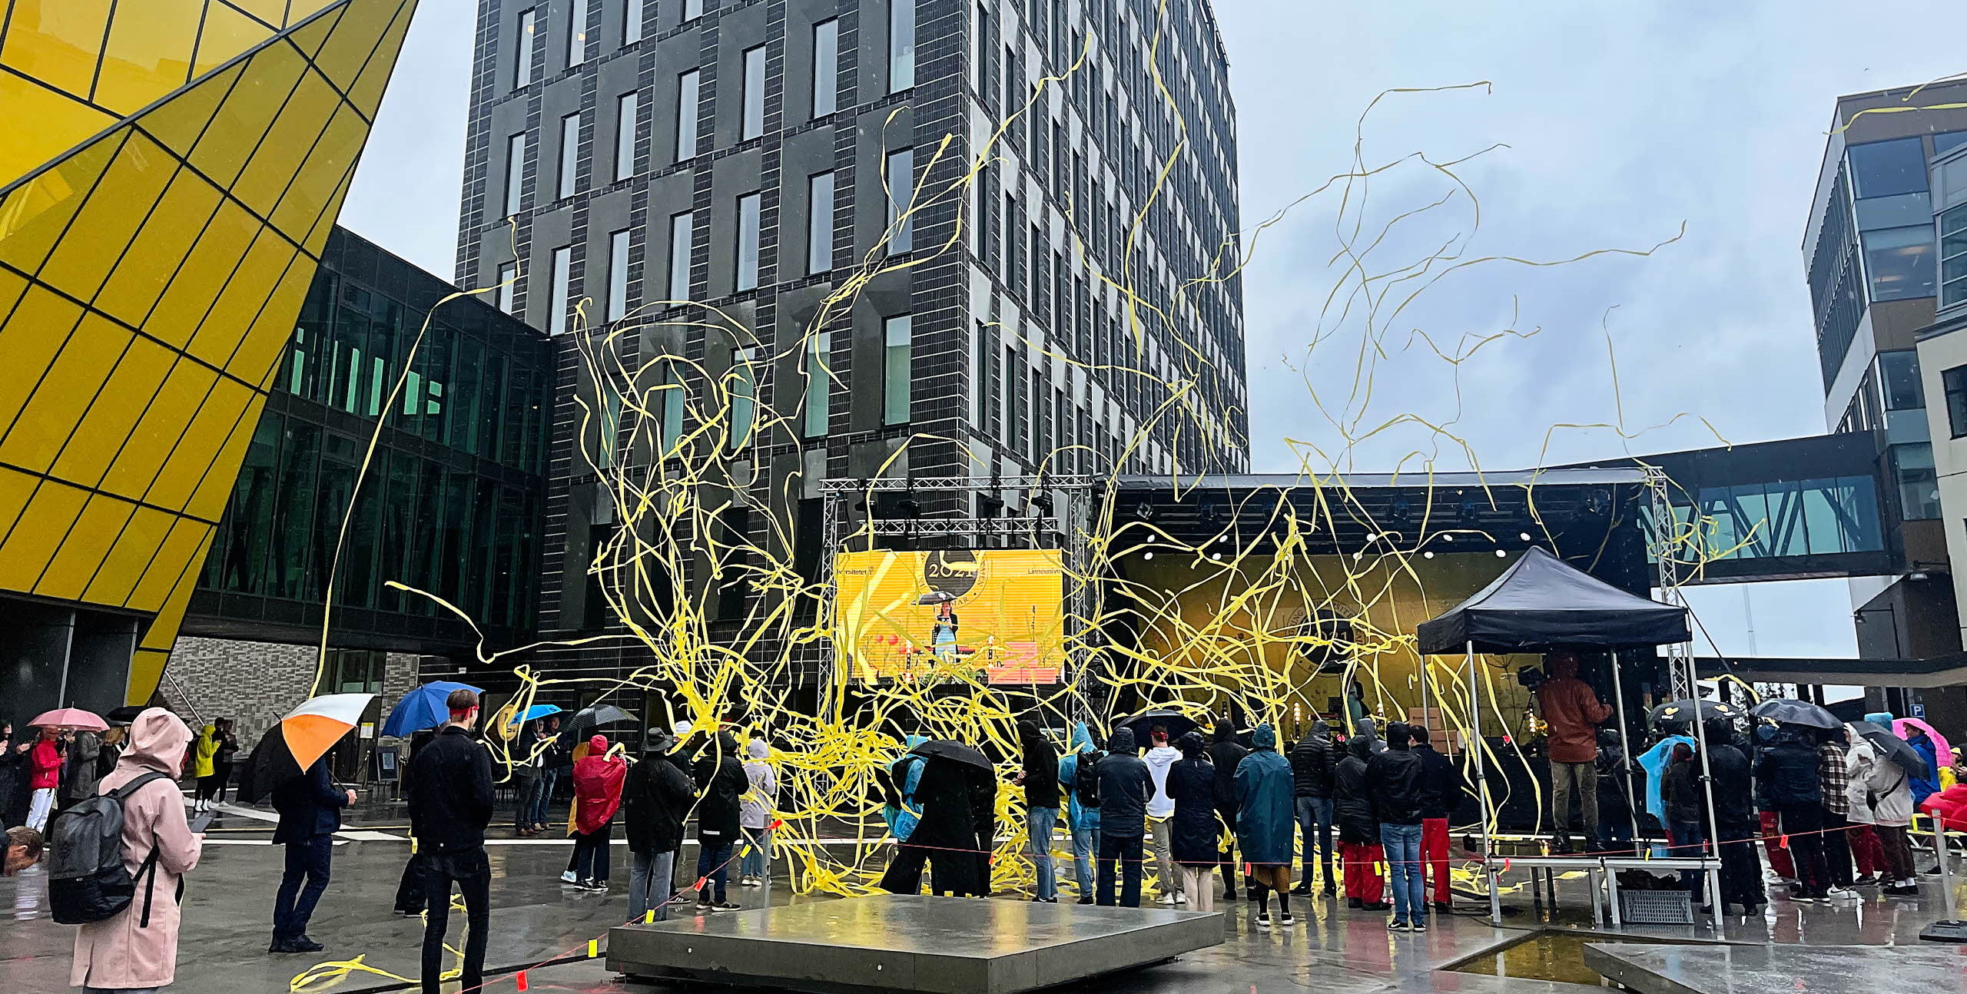
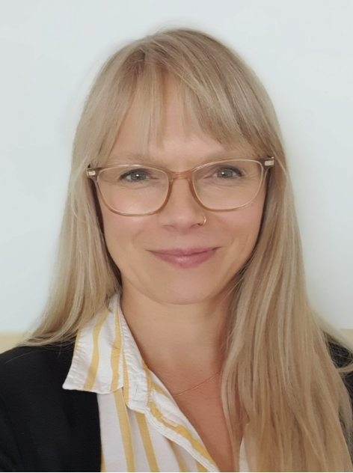
Internationalisering
Kontakt: mobility.feh@lnu.se
Som student har du flera möjligheter till internationalisering: utbytesstudier, möjlighet till praktik och skriva examensarbete utomlands.
Maria Barath Internationell koordinator Växjö
Teresa Pauditz Internationell koordinator Kalmar
Victor Bohman
Internationell koordinator
Kalmar
Notes:
Internationalisering
Som student vid Linnéuniversitetet finns det stora möjligheter till utbytesstudier. Utbytesstudier innebär att du genomför en termin eller ett läsår vid ett universitet som Linnéuniversitetet har utbytesavtal med. Det finns också möjlighet att göra praktik och skriva examensarbete utomlands.
Visa gärna länken till information som finns på bilden.
Kontaktpersoner:
Kalmar Teresa Pauditz, teresa.pauditz@lnu.se
Kalmar Victor Bohman, victor.bohman@lnu.se
Växjö Maria Barath, maria.barath@lnu.se

Slide 21
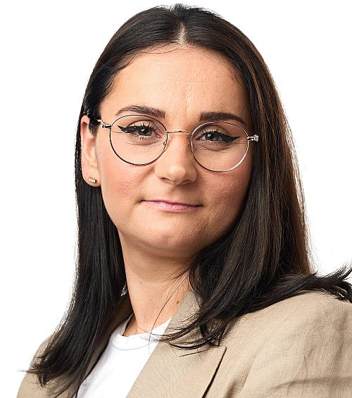
Studievägledning på Ekonomihögskolan
Ivana Stanic Studie- och yrkesvägledare i Kalmar E-post: ivana.stanic@lnu.se Besöksadress: Hus Forma, våning 2
Mirja Sjögren Studie- och yrkesvägledare i Växjö E-post: mirja.sjogren@lnu.se Besöksadress: K-huset, våning 1
Angelica Önder Studie- och yrkesvägledare i Växjö E-post: angelica.onder@lnu.se Besöksadress: K-huset, våning 1
Notes:
Studievägledning på Ekonomihögskolan
Ekonomihögskolan har tre studievägledare, en i Kalmar och två i Växjö. De hjälper studenter med följande:
Studievägledning och individuell studieplanering,
Ärende rörande val inom program
studieuppehåll
Studieavbrott
Programbyte
Boka tid om du behöver träffa studievägledarna, var förberedd med dina frågor för att få den bästa hjälpen.

Slide 22
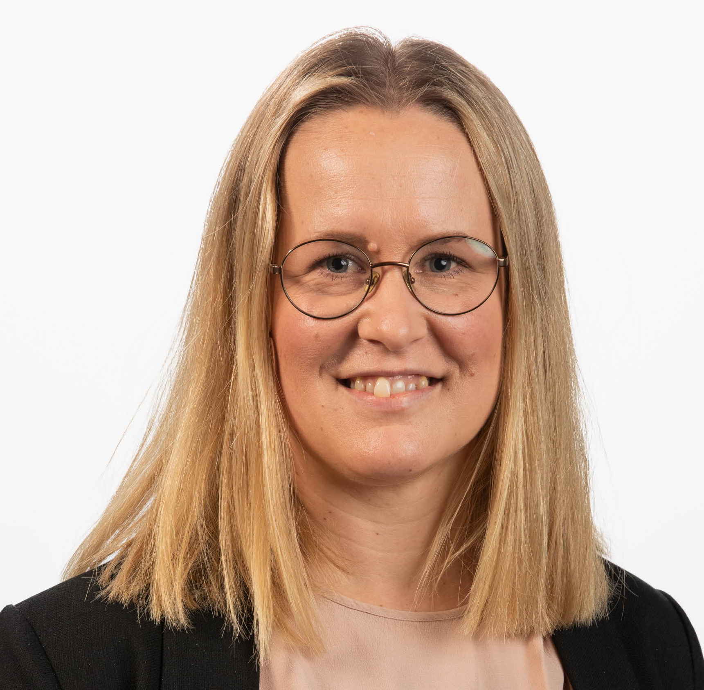
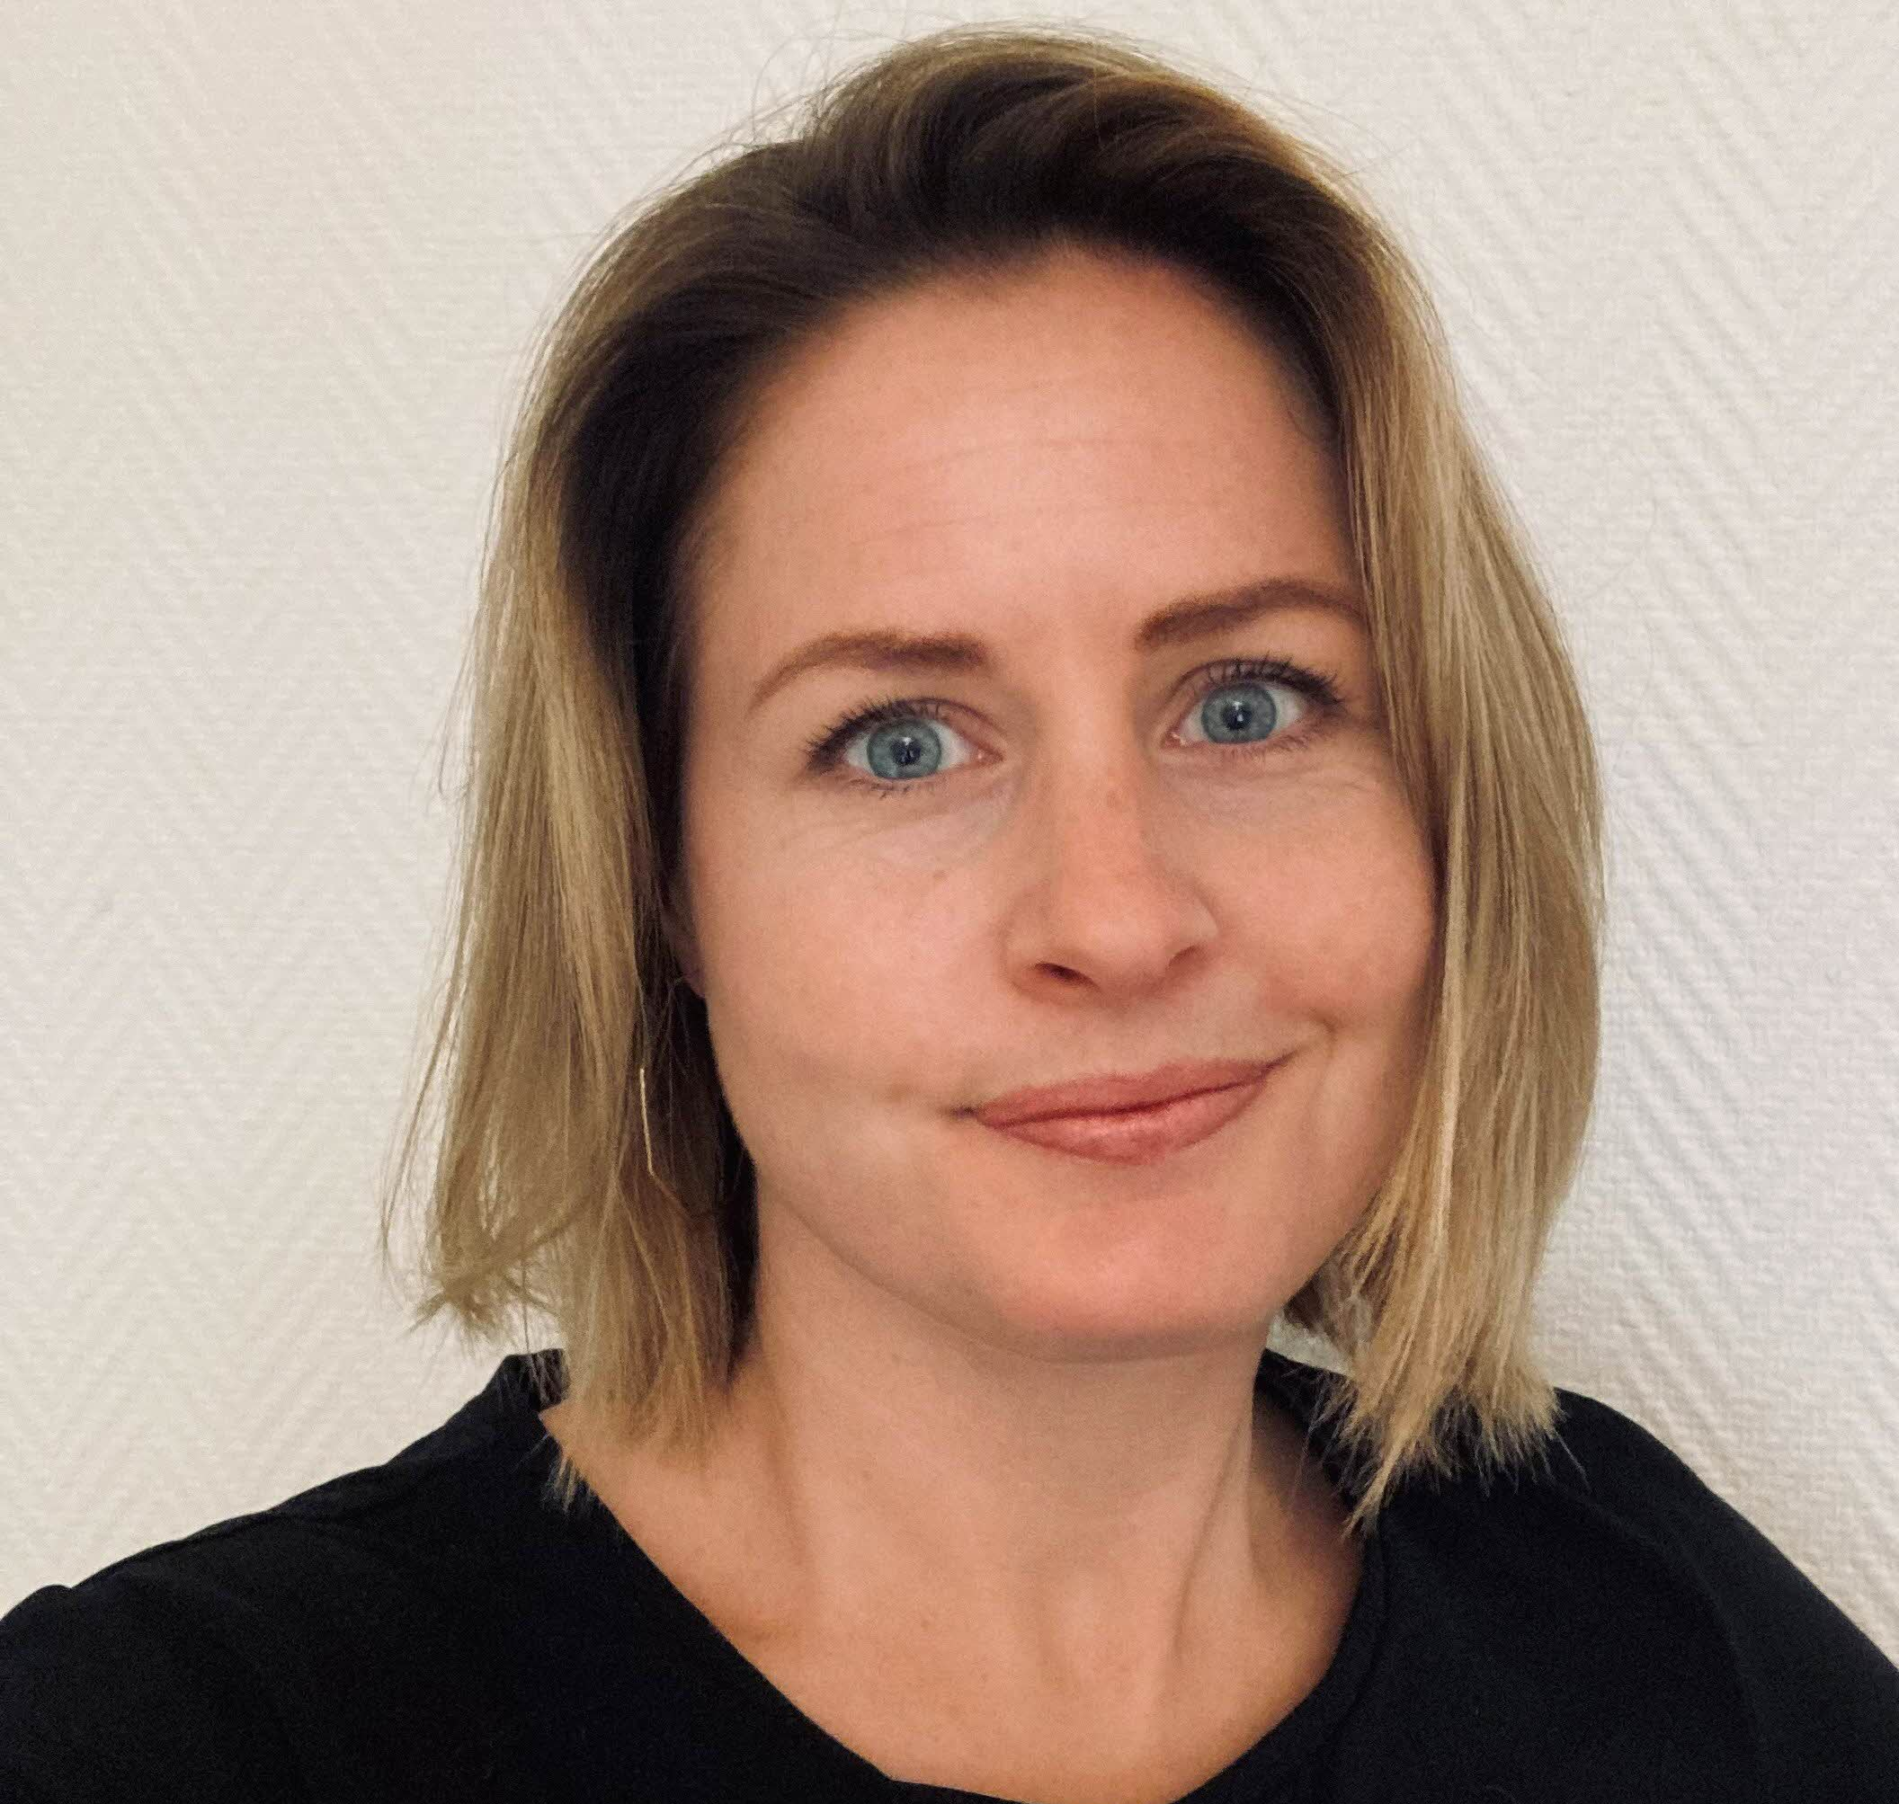
Karriärvägledning – Lnu Karriär
Behöver du hjälp med att starta upp din jobbsökarprocess? Lnu Karriär, Karriärvägledningen vid Linnéuniversitetet stödjer dig när du funderar på hur din utbildning, dina erfarenheter och personliga meriter ska sammanfattas och bli en slagkraftig jobbansökan.
Sofie Edström
Karriärvägledare, Kalmar
0480-44 62 38
sofie.edstrom@lnu.se
Fanny Elheim
Karriärvägledare, Växjö
0470-70 84 05
fanny.elheim@lnu.se
Notes:
Karriärvägledning – Lnu Karriär
I rubriken ligger länk till lnu.se sida ang. karriärvägledning.
Lnu Karriär anordnar olika föreläsningar, workshops och event. Exempel på detta är:
CV-granskning och CV-föreläsning
Karriärkurs
Att gå på intervju - föreläsning
Träningsintervju - möjlighet till att träna inför kommande intervjusituation.
Ditt personliga varumärke - föreläsning om hur du på ett professionellt sätt presenterar dig själv.
LinkedIn - Du sticker väl ut? - föreläsning/workshop för både nybörjare och för dig som redan har en profil men vill sticka ut lite mer.
De har även möjlighet att träffa en karriärvägledare.

Slide 23
Studera med funktionsnedsättning
Om du är student och har en funktionsnedsättning finns det möjlighet att använda pedagogiskt stöd under studietiden. Exempel på detta är anteckningshjälp, teckenspråkstolk eller förlängd tid vid examinationer.
Notes:
Studera med funktionsnedsättning
Om du är student och har en funktionsnedsättning finns det möjlighet att använda pedagogiskt stöd under studietiden. Exempel på detta är anteckningshjälp, teckenspråkstolk eller förlängd tid vid examinationer.
Kontakt via – funksam@lnu.se
Länk i bilden för mer information om studera med funktionsnedsättning.

Slide 24
Universitetsbiblioteket (UB) och Studieverkstaden
Sök- och skrivhjälp finns på Universitetsbiblioteket och på skrivguiden. Hos Studieverkstaden kan du som student få handledning som rör akademisk skrivande och studieteknik. Läs Refero – antiplagieringsguiden ett webbaserat läromedel som visar hur du får använda andras texter i ditt akademiska skrivande.
Notes:
Universitetsbibliotek (UB) och Studieverkstaden
På universitetsbiblioteken finns ett stort antal studieplatser och grupprum. Några av grupparbetsrummen och studieplatserna är bokningsbara via UB:s hemsida lnu.se/ub. Du kan kontakta UB via ub@lnu.se. Studenter kan även få sök- och skrivhjälp på UB. (länk finns i bilden)
På Studieverkstaden kan studenter på grund- och avancerad nivå få handledning i frågor som rör akademiskt skrivande och studieteknik, både på svenska och engelska.

Slide 25
Studenthälsan
Studenthälsan finns både i Kalmar och i Växjö för dig som är student vid Linnéuniversitetet. De erbjuder samtalsstöd och coachning samt arbetar med livsstilsfrågor.
Ibland kan övergången till högre studier vara tuff och därför finns både föreläsningsserien Så lyckas du med dina studier och arbetssättet SI.
Notes:
Studenthälsan
Studenthälsan ordnar en rad olika kurser för dig som är student.
För kontaktuppgifter och mer information om studenthälsan, visa deras sida på lnu.se - webbsida (länk i bilden) https://lnu.se/utbildning/under-studierna/studenthalsan/
** Du som Programansvarig uppmuntras att bjuda in Studenthälsan så de kan komma och berätta om det stöd vi erbjuder till studenter, både i form av samtal och olika grupper, workshops mm. **
Studenthälsan vet också att många av de nya studenterna upplever att övergången till högre studier är tuff och därför finns både föreläsningsserien Så lyckas du med dina studier https://lnu.se/ub/bibliotekets-handledning/sa-lyckas-du-med-dina-studier/ och arbetssättet SI https://lnu.se/student/under-studierna/studievagledning/samverkansinlarning-si-pass/

Slide 26
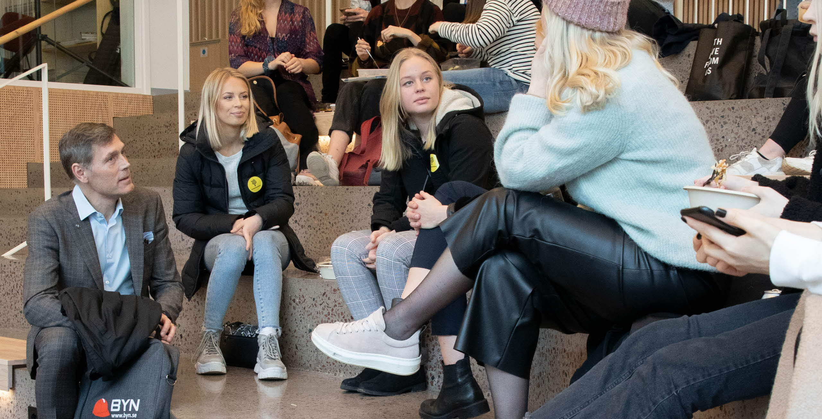
Studentinflytande
Programråd
Linnékåren
Studentförening
Kursvärdering
Linnébarometern
Notes:
Studentinflytande
Ta dig tid att fylla i kursvärderingen, den är viktig i vårt kvalitetsarbete.
Kontakta läraren direkt vid upplevda problem. Programansvarig och Linnékåren kan också hjälpa till.

Slide 27
Onboarding to your Academic Journey
Heldag för nya programstudenter på kandidatnivå
Växjö: 9 september
Kalmar: 10 september
Notes:
En introduktionsdag för nya kandidatstudenter där syftet är att skapa en onboarding-upplevelse som talar till studenternas akademiska kunskaper. Fokus blir på att introducera studenterna till akademia och vad det betyder att studera på ett universitet. Introduktionen hålls en heldag för alla nya kandidatstudenter. De får möjlighet att lyssna på och ställa frågor till både lärare och nuvarande studenter samt lära sig om vad det innebär att vara student på Linnéuniversitetet. Fika och lunch ingår samt chans att vinna pris! Måndagen den 9 september i Växjö och tisdagen den 10 september i Kalmar.
Mer info tillkommer. Eventen går att hitta i programschemat.
Vi ber dig som programansvarig att informera kursansvarig för den första kursen i programmet om att påminna studenterna att inte glömma eventet!

Slide 28
Välkommen till Ekonomihögskolan!
Glöm inte att registrera dig på första kursen redan idag!
Notes:
Glöm inte bort att uppmana studenterna att registrera sig idag.

